Slide 1
Jak na bezpečný internet?
Povídali jsme si o tom, jak se máme chovat na internetu (hlavně bezpečně a bez zbytečného rizika).

Slide 2
Co je bezpečný internet?
Abychom se dozvěděli více o tom, jak se máme chovat na internetu, tak aby se nám nic špatného nestalo. Udělali jsme si u nás ve třídě malou debatu o tom, jak se máme chovat, čemu se vyvarovat a jak se zachovat v různých situacích.

Slide 3
Ukázali jsme si a naučili se používat „desatero bezpečného internetu“.
Co je desatero bezpečného internetu si hned ukážeme.

Slide 4
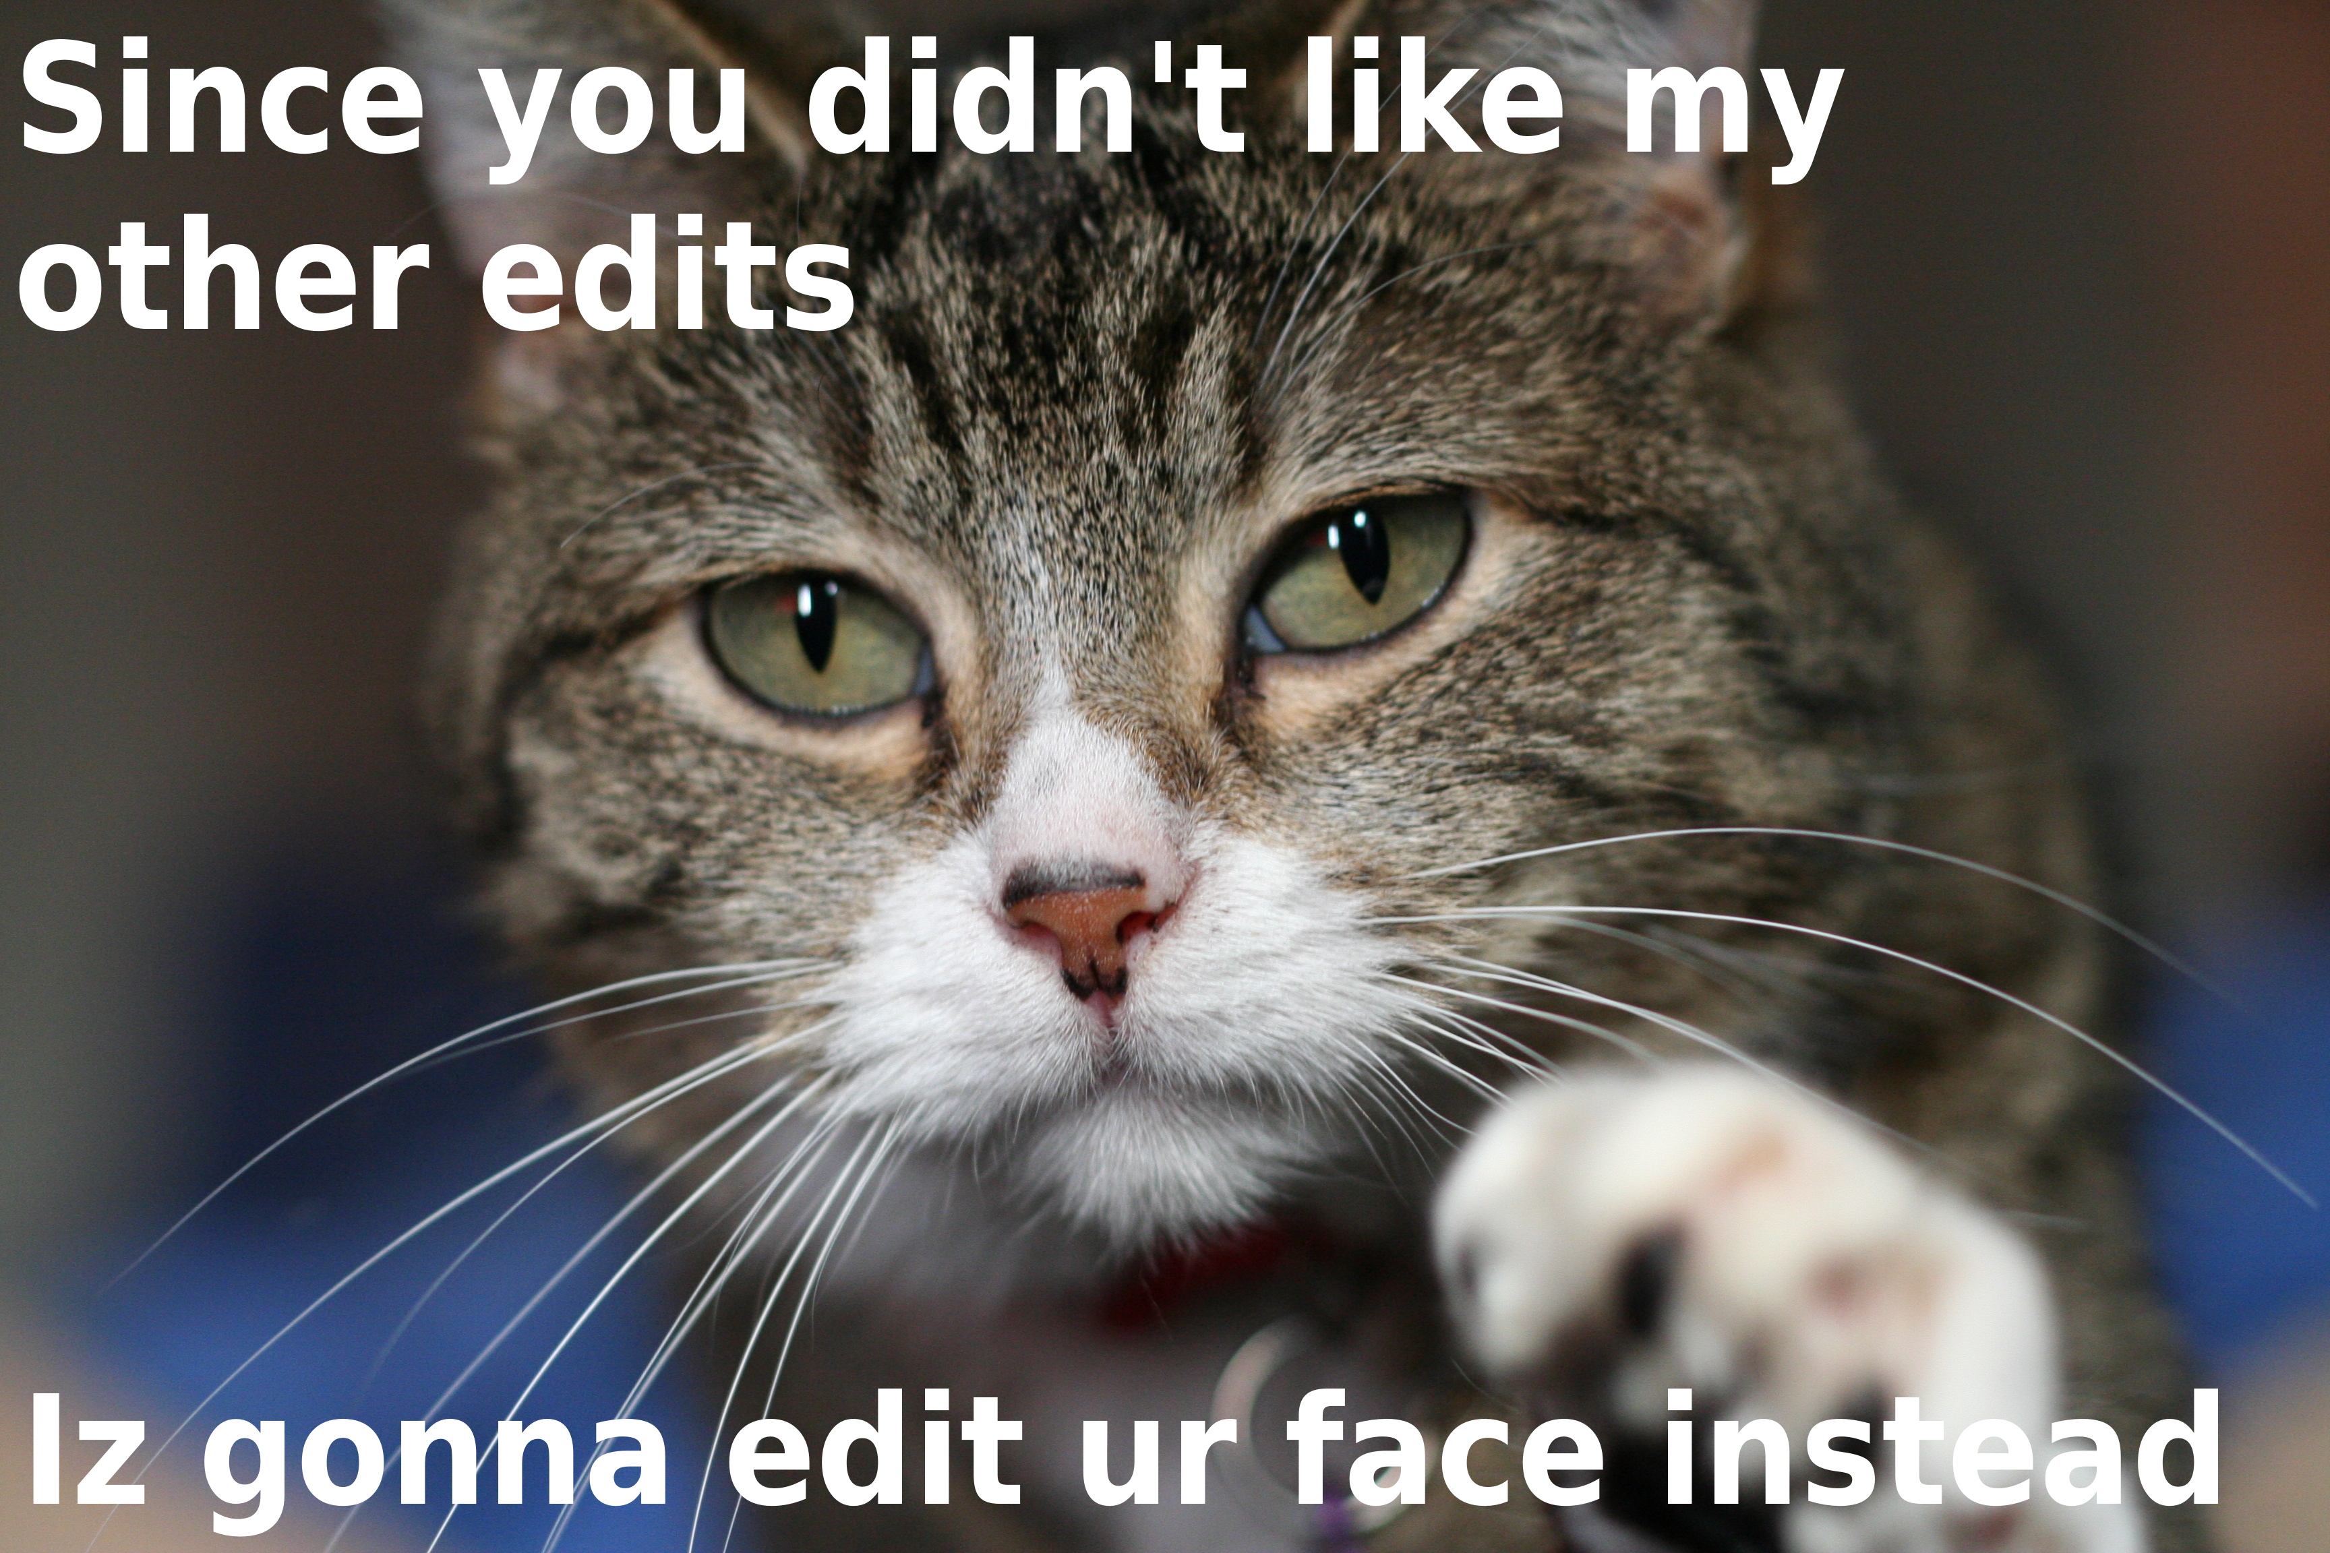
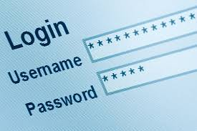
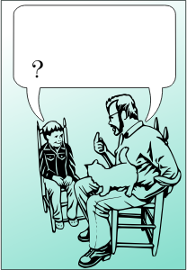
1) Nedávej nikomu adresu ani telefon. Nevíš, kdo se skrývá za monitorem na druhé straně.
2) Neposílej nikomu, koho neznáš, svou fotografii a už vůbec ne intimní. Svou intimní fotku neposílej ani kamarádovi nebo kamarádce - nikdy nevíš, co s ní může někdy udělat.
3) Udržuj hesla (k e-mailu i jiné) v tajnosti, nesděluj je ani blízkému kamarádovi.
4) Nikdy neodpovídej na neslušné, hrubé nebo vulgární maily a vzkazy. Ignoruj je.
5) Nedomlouvej si schůzku přes internet, aniž bys o tom řekl někomu jinému.

Slide 5
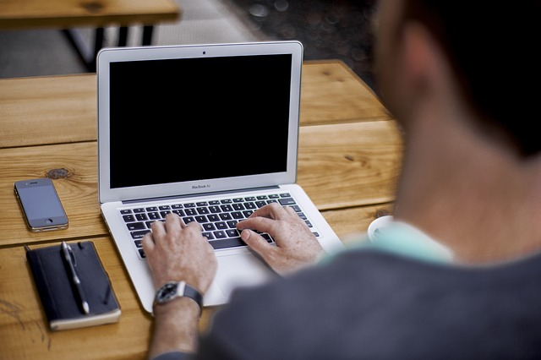
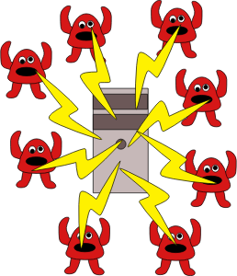
6) Pokud narazíš na obrázek, video nebo e-mail, který tě šokuje, opusť webovou stránku.
7) Svěř se dospělému, pokud tě stránky nebo něčí vzkazy uvedou do rozpaků, nebo tě dokonce vyděsí.
8) Nedej šanci virům. Neotevírej přílohu zprávy, která přišla z neznámé adresy.
9) Nevěř každé informaci, kterou na internetu získáš.
10) Když se s někým nechceš bavit, nebav se.

Slide 6
Co jsme nakonec zjistili?
Na internetu najdeme spoustu informací, které nám pomohou ve škole, v zaměstnání. Díky internetu se můžeme vidět a povídat si s kamarády z různých koutů světa. Svět máme ve svých dlaních. Ale také musíme být velice opatrní!

Slide 7
Čemu se máme vyvarovat.
Nikdy bychom neměli dávat na internet své osobní informace a svoje intimní fotografie. Nebudeme o sobě zveřejňovat citlivé informace, vždy rozmyslíme, kterou informaci zveřejníme. Vstoupíme-li na nějaké stránky, které nás šokují a nelíbí se nám, ihned je opustíme. Nikdy nepůjdeme na schůzku s nikým, koho neznáme, aniž bychom to někomu řekli. V případě jakéhokoliv nebezpečí se obrátím na své rodiče nebo školu.

Slide 8
Chraň sebe, tvůj život a tvé osobní údaje. je to nejdůležitější, co máš.
Už víme, jak se máme chovat, co máme dělat a čemu se vyvarovat. Teď je jen na nás, jak si tyto informace přebereme a jak se s nimi popereme. Pracujte na internetu vždy bezpečně a bez zbytečného rizika.

